Slide 1
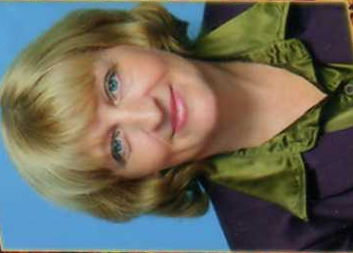
Осина Елена Владимировна учитель начальных классов
Муниципальное общеобразовательное учреждение
«Средняя общеобразовательная школа № 2
г. Ершова Саратовской области»

Slide 2
Общие сведения:
Место работы: МОУ "СОШ № 2 г. Ершова Саратовской области"
Педагогический стаж: 22 года
Квалификационная категория: высшая
Награды: Почётный работник общего образования
Электронное портфолио:
http://nsportal.ru/osina-elena-vladimirovna

Slide 3
Профессиональные достижения
год | мероприятие | уровень | результат
2005 | Конкурс "Учитель года" | муниципальный | 2 место
2010 | Конкурс "Лучшая разработка с ИКТ" Урок с использованием ИКТ | межмуниципальный | 1 место
2010 | Конкурс "Лучшая разработка с ИКТ" Внеклассное мероприятие с использованием ИКТ | межмуниципальный | сертификат участника
2010 | Интернет-конференция "Современный учитель, современный урок" | межмуниципальный | Участник
2010 | Интернет-конференция "О, урок! - Ты солнце!" "Мой самый необычный урок" | межмуниципальный | Участник
2011 | Сетевой конкурс "Школа - территория здоровья" | межмуниципальный | 2 место
2011 | Конкурс "Лучшая разработка с ИКТ" | межрегиональный | 3 место

Slide 7
год | ФИО учащегося | Мероприятие | Уровень | Результат
2008 | Рогозина Алёна | Второй этап Всероссийской олимпиады по русскому языку | муниципальный | победитель
2009 | Рогозина Алёна | Олимпиада по русскому языку | муниципальный | победитель
2009 | Дурандин Владимир | Олимпиада по математике | муниципальный | 3 место
2009 | Дикальчук Ангелина | Олимпиада по литературному чтению | муниципальный | 3 место
2008 | группа учащихся | Конкурс рисунков на асфальте "Пусть всегда будет солнце" | муниципальный | 1 место
2010 | Хомякова Дарья | Конкурс чтецов "Цена Победы" | муниципальный | призёр
2009 | группа учащихся | Конкурс эстрадного мастерства Дельфийские игры в номинации "Театр" | муниципальный | 3 место
2010 | Рогозина Екатерина | Конкурс сочинений "Учительница первая моя" | муниципальный | победитель

Slide 8
год | ФИО учащегося | Мероприятие | Уровень | Результат
2010 | Рогозина Екатерина | Конкурс чтецов "Учителями славится Россия" | муниципальный | победитель
2010 | Баненков Максим | Олимпиада по математике | школьный | победитель
2010 | Головачёв Сергей | Олимпиада по математике | школьный | призёр
2010 | Рогозина Екатерина | Олимпиада по русскому языку | школьный | призёр
2011 | группа учащихся | Конкурс детских проектов "Дебют в науке" номинация "За любовь к родному краю" | муниципальный | 1 место
2011 | Баненков Максим | Всероссийская дистанционная олимпиада по математике | всероссийский | 3 место
2011 | группа учащихся | Конкурс рисунков на асфальте "Пусть всегда будет детство" | муниципальный | 2 место
2011 | группа учащихся | Межрегиональная дистанционная конференция «Первые шаги в науку - 2» | всероссийский | Сертификат участия
2012 | Баненков Максим | Олимпиада по математике | муниципальный
2012 | Базанов Сергей | Олимпиада по окружающему миру | муниципальный

Slide 9
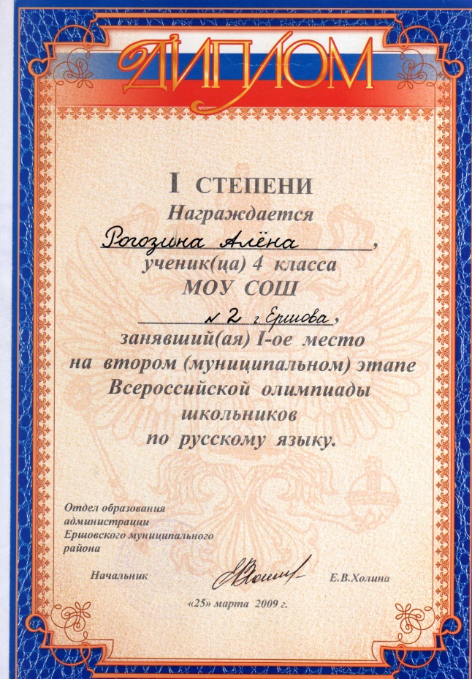

Slide 11
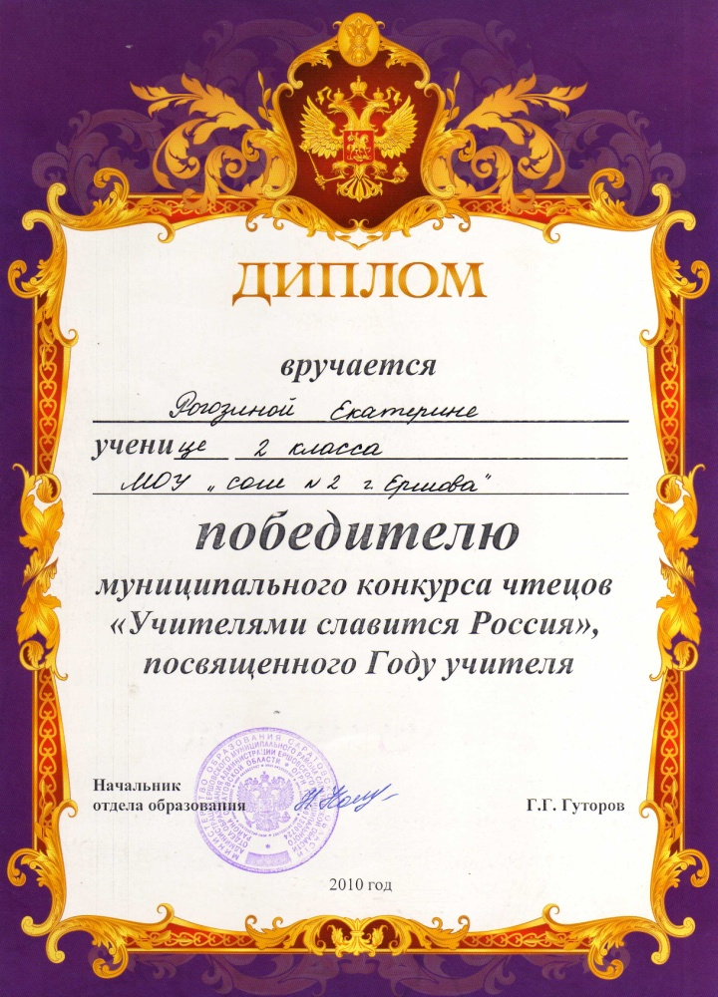

Slide 12
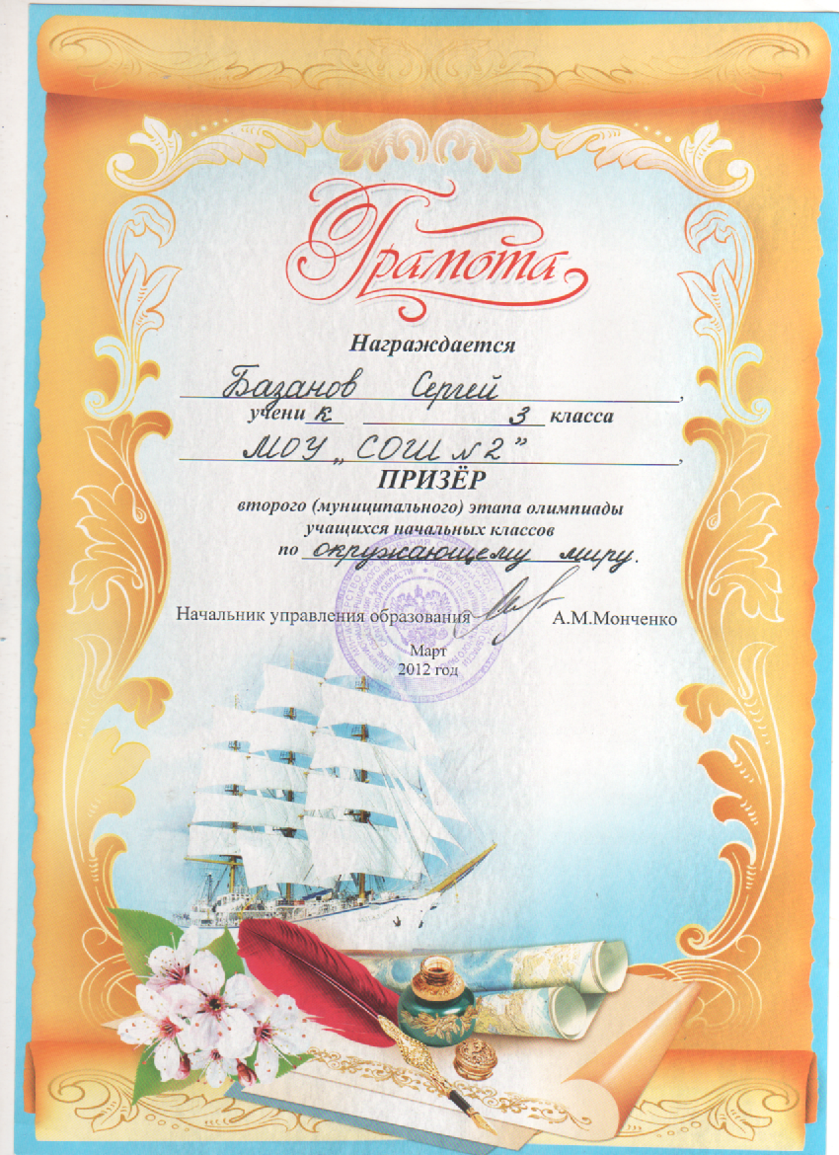

Slide 13
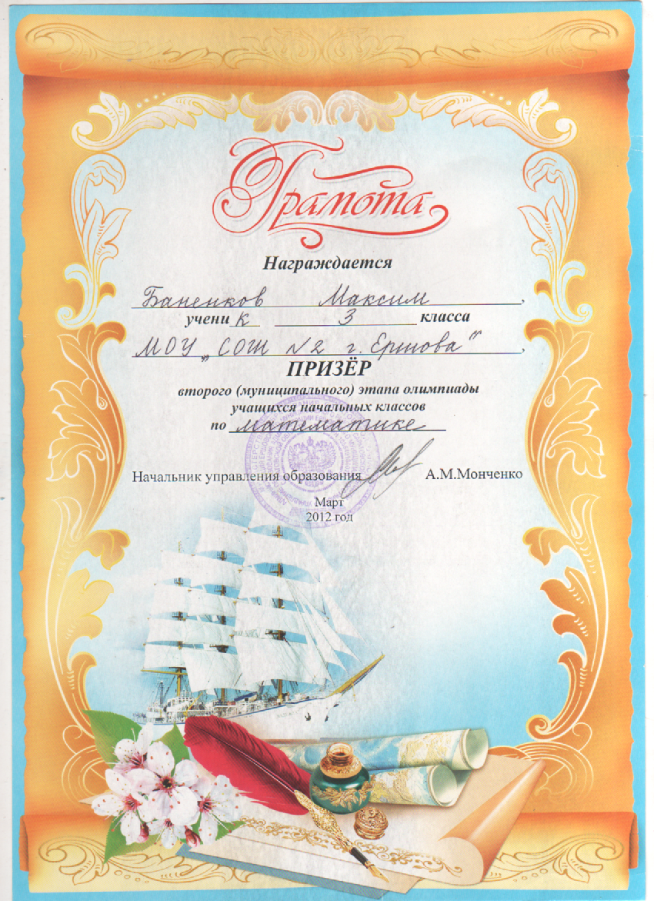

Slide 17
Методическая работа
год | название мероприятия | уровень | форма участия, результат
2008 | Мастер-класс "Развитие речи на уроках русского языка" | муниципальный | мастер-класс "Изложение в начальной школе" Сертификат
2009 | Августовское совещание учителей начальных классов "Наша новая школа" | муниципальный | Выступление "Работа с одарёнными детьми" Сертификат
2011 | Первый фестиваль тьюторов "Тьюторская модель успешного внедрения инновационных технологий в образовательном процессе" | муниципальный | Выступление "Первый опыт работы по УМК "Начальная школа 21 века"
2011 | Круглый стол "Пути интенсификации учебного процесса в начальной школе" | муниципальный | Выступление "Внедрение новых УМК в образовательный процесс." УМК "Начальная школа 21 века"
2011 | Творческая мастерская для учителей начальных классов "Особенности ФГОС общего образования" | муниципальный | Выступление "Организация самооценки деятельности учащихся" Сертификат

Slide 18
